Slide 1




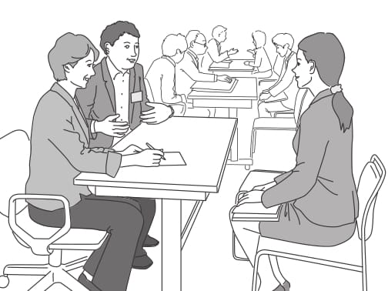
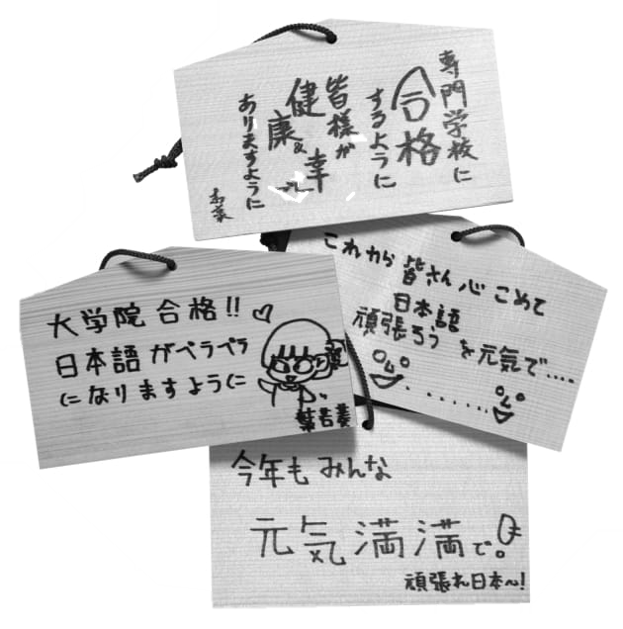
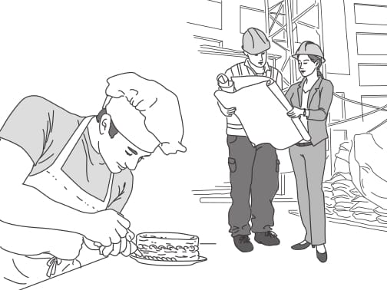
第3課 私の目標
Bùi Thị Thanh Trúc

Slide 2
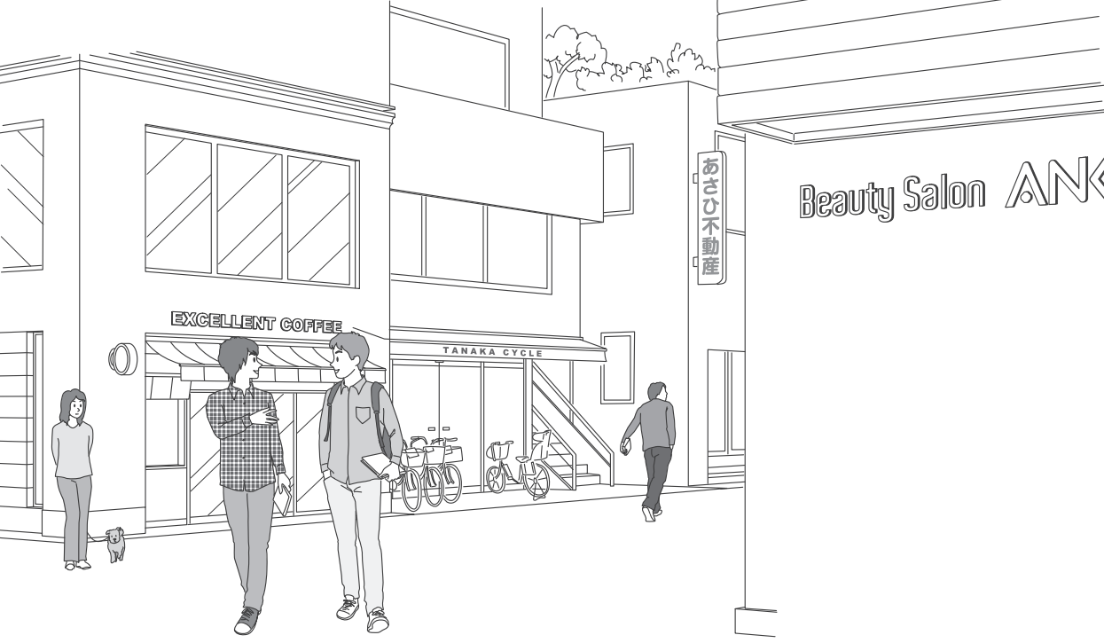
1 これからの計画

Slide 3
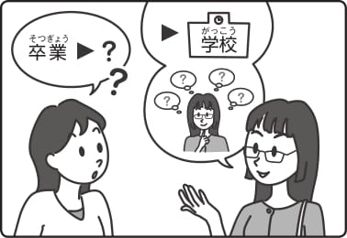
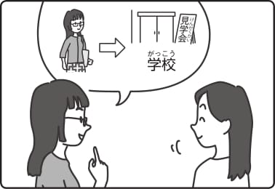


チャレンジ 4
A36

Slide 4
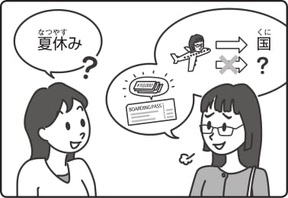
チャレンジ 5
A37

Slide 5
疑問詞 普通形 か、＿＿＿＿＿
CÓ TỪ NGHI VẤN
Ｖ
だれが いく
か、～
Ａい
どこが いい
Ａな／Ｎ
いつが ひま（だ）
どんな まち（だ）
疑問詞
なに／どこ／
いつ／だれ／
どうして（だ）

Slide 6
疑問詞 普通形 か、＿＿＿＿＿
＿＿＿
Giờ giảng kết thúc lúc mấy giờ?
(Tôi) Không rõ / Không biết.
1
2
講義は 何時に 終わりますか。
知りません。
1
2
Tôi không biết giờ giảng kết thúc lúc mấy giờ.
Anh Takana có đi du lịch không?
Không rõ / Không biết.
1
2
田中さんは 旅行に 行きますか。
分かりません。
1
2
Tôi không biết anh Tanaka có đi du lịch hay không.

Slide 7

疑問詞 普通形 か、＿＿＿＿＿
Giờ giảng kết thúc lúc mấy giờ?
Không rõ / Không biết.
1
2
授業は 何時に 終わりますか。
知りません。
1
授業は 何時に 終わるか 知りません。
2
Tôi không rõ giờ học kết thúc lúc mấy giờ.
Anh Tanaka đang làm gì trong phòng?
Hãy hỏi.
1
2
田中さんは部屋で何をしていますか。
聞いてください。
1
田中さんは部屋で何をしているか聞いてください。
2
Hãy hỏi xem anh Tanaka đang làm gì trong phòng.

Slide 8
疑問詞 普通形 か、＿＿＿＿＿
＿＿＿
Tôi không biết anh Yamada đang ở đâu.
山田さんは 今 どこに いるか 分かりません。
山田さんは 今 どこに いますか。
分かりません。
Hãy suy nghĩ xem lúc nào tổ chức tiệc thì tốt.
パーティーは いつが いいか 考えてください。
パーティーは いつが いいですか。
考えてください。
Tôi không rõ bạn A là người như thế nào.
Ａさんは どんな 人か 知りません。
Ａさんは どんな 人ですか。
知りません。
Bạn có biết giám đốc thích gì không?
社長は 何が 好きか 知っていますか。
社長は 何が 好きですか。
知っていますか。

Slide 9
練習
Nhà ga gần đây nhất là ở đâu vậy, xin hãy chỉ cho tôi!
一番近い駅は どこか、教えてください。
Kì nghỉ đông làm gì, tôi vẫn chưa quyết định nữa?
冬休み何をするか、まだ決めていません。

Slide 10
練習
Anh có nhớ chúng ta gặp nhau lần đầu tiên là khi nào không?
私たちが 初めて会ったのは いつか 覚えていますか。
Anh có nhớ chúng ta gặp nhau lần đầu tiên là ở đâu không?
私たちが 初めて会ったのは どこか 覚えていますか。

Slide 11
練習
Tương lai , tôi đang bối rối làm cái gì đây?
将来、何を するか、迷っています。
Tôi muốn biết Anh Tanaka thích môn thể thao như thế nào?
田中さんは どんなスポーツが 好きか、知りたいです。
Chiếc máy ảnh này bao nhiêu tiền, tôi không nhớ nữa.
このカメラは いくらだったか 覚えていません。

Slide 12
普通形かどうか、＿＿
KHÔNG CÓ TỪ NGHI VẤN
Ｖ
かどうか、～
明日 病院へ いく
Ａい
パソコンが 欲しい
Ａな／Ｎ
お酒が 好き（だ）
明日 休み（だ）
否定形
（negative form）
お金が ない
まちがいが ない

Slide 13
普通形かどうか、＿＿
Anh Takana có đi du lịch không?
Không rõ / Không biết.
1
2
田中さんは 旅行に 行きますか。
知りません。
1
2
田中さんは 旅行に 行くかどうか 知りません。
Tôi không biết anh Tanaka có đi du lịch hay không.
Gia đình bây giờ có khỏe không?
Hãy chỉ cho biết.
1
2
家族は 元気ですか。
教えてください。
1
家族は 元気かどうか 教えてください。
2
Hãy cho tôi biết gia đinh có khỏe hay không.

Slide 14
普通形かどうか、＿＿
Hãy cho tôi biết bạn có thích bài hát này hay không.
この歌が 好きかどうか 教えてください。
この歌が 好きですか。
教えてください。
Hãy hỏi xem ngày mai nghỉ hay không.
ぎんこう
銀行は 明日 休みかどうか 聞いてください。
銀行は 明日 休みですか。
聞いてください。
Tôi không rõ chị Kimura đã có gia đình hay chưa.
Chuyển sang phủ định để nhấn mạnh
けっこん
木村さんは 結婚しているかどうか 知りません。
木村さんは 結婚していますか。
知りません。
Hãy kiểm tra xem có lỗi hay không.
まちが
間違いが ないかどうか チェックしてください。
間違いが あるかどうか チェックしてください。
間違いが ありますか。
チェックしてください。

Slide 15
練習
1. Tôi đang bối rối có mua máy tính mới hay không?
新しいパソコンを 買うかどうか迷っています。
2. Không biết là giáo viên có ở trong phòng không?
先生は 今部屋に いますか、わかりません。
 先生は今部屋に いるかどうか、わかりません。
3. Xin hãy suy nghĩ lại 1 lần nữa câu trả lời đã chính xác chưa?
この答えは 正しいですか。もう、一度考えてください。
この答えは 正しいかどうか、もう、一度考えてください。

Slide 16
言ってみよう (別冊)
例
いつ国へ帰りますか ．まだわかりません
⇨ いつ国へ帰るか、まだわかりません。
① なにをしますか ．まだ決めていません
⇨
② 何を専行しますか ．考えています
⇨
③ どんな先生がいますか . 調べています
⇨
④ どの学校の試験が受けますか ．迷っています ⇨

Slide 17
言ってみよう (別冊)
⑤ どうして子の学校を選びましたか ．教えてください
⇨
⑥ どの学校がいいですか ． 調べます
⇨
⑦ 授業料はいくらですか ．わかりません
⇨
⑧ （ ）．考えています
⇨

Slide 18
言ってみよう (別冊)
例
国へ帰りますか ・ まだわかりません
⇨ 国へ帰るかどうか、まだわかりません
① 進学しますか ・ わかりません
⇨
② 今の仕事をやめますか ・ 迷っています
⇨
③ 日本で就職しますか ・ 悩んでいます
⇨
④ 今年の日本語能力試験を受けますか ・ まだわかりません
⇨

Slide 19
言ってみよう (別冊)
⑤ 合格でますか ・ 心配です
⇨
⑥ 寮がいますか ・ 調べます
⇨
⑦ 間違いがありませんか ・ きちんと見ます ⇨
⑧ 留学生が多いですか ・ 先輩に聞きます
⇨

Slide 20
言ってみよう (別冊)
⑨ 答えが正しいですか・確認します
⇨
⑩ 通学が便利ですか ・ インターネットで調べます ⇨
⑪ 本当ですか ・ もう一度聞きます
⇨
⑫ （ ）・まだわかりません
⇨

Slide 21
やてみよう
この学校を卒業したら、旅行の専門学校_______________________。
将来、日本の旅行会社で_______________________。
それで、夏休みに_______________________。
この学校を卒業したら、_______________________。まだ迷っています今の目標は_______________________です。
それで、今、_______________________います。
A38

